Slide 1
Matrix Multiplication
Week2

Slide 2
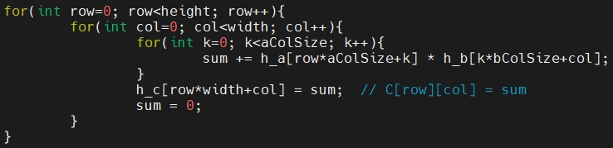
1. CPU Matrix Multiplication
3중 for문
: 모든 y = 0, 1, …, m과 x = 0, 1, …, n에 대하여
C[y][x] = A[y][i] * B[x][i] (i=0, 1, 2, …, k)

Slide 3
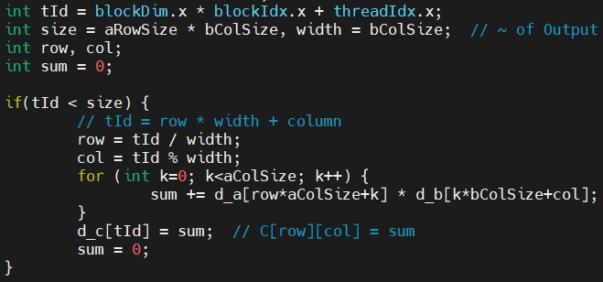
2. GPU Matrix Multiplication (1D)
1 Thread가 Output Matrix C의 한 요소를 담당
각 요소의 index는
- y좌표: Thread의 Index / Matrix C의 width
x좌표: Thread의 Index % Matrix C의 width ( ∵ C[y][x] = C[y * width + x])

Slide 4
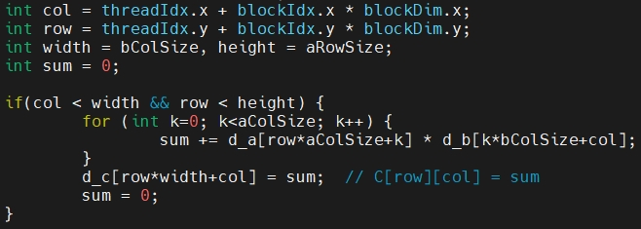
3. GPU Matrix Multiplication (2D)
Grid와 Thread block이 2D (Thread block: 16*16)

Slide 5
결과

